Slide 1

Цифровий суверенітет у міжнародному праві: як держави контролюють Інтернет-простір
Для позначки університету
Роботу підготував/підготувала [ПІБ]
студент/студентка курсу […] групи […] факультету […]
Якщо для конференції – зазначення наступне: ПІБ та сфера діяльності викладача/викладачки; для іншого – «Роботу приймає: ПІБ та сфера діяльності викладача/викладачки»

Slide 2
Вступ
Важливість теми цифрового суверенітету у міжнародному праві
стрімка цифровізація суспільства;
поява нових викликів для міжнародного права;
необхідність захисту прав людини у цифровому середовищі;
зростання ролі держави у регулюванні цифрового простору;
формування нових міжнародно-правових норм.
Позначка університету

Slide 3

Поняття «цифрового суверенітету»
За Б. Ларсеном: «…цифровий суверенітет означає здатність держави контролювати свою цифрову долю, він може охоплювати контроль над усім ланцюжком постачань ШІ, від даних до апаратного і програмного забезпечення. При дослідженні цифрового суверенітету теоретиками виокремлюються такі його основні напрями вивчення: як політична концепція, намагаючись оцінити його політичну корисність і нормативну бажаність; як політичну роль або функції цифрового суверенітету, прагнучи «зрозуміти, що суверенітет «робить», тобто як цифровий суверенітет впливає на політику формування цифрової політики» тощо…».
Позначка університету

Slide 4
Важливим стимулом для зміцнення цифрового суверенітету стала необхідність захисту критичної інформаційної інфраструктури від можливих атак. Цифровий суверенітет має на увазі контроль над зовнішнім виміром цифрової інфраструктури для захисту від інформаційного впливу та кібератак, наявність автономної програмно-апаратної бази в галузі цифрових технологій, розвиненого IT-сектору і платформних компаній.
У європейському науковому дискурсі також порушується питання про цифровий суверенітет особистості, під яким слід розуміти безпеку персональних даних і захист від негативного інформаційного впливу та дезінформації, а також захист від практики «наглядового капіталізму» з боку ІТ-гігантів, під яким розуміють збирання персональних даних та їхнє подальше використання з метою впливу на вподобання користувачів. Отже, цифровий суверенітет можна інтерпретувати як необхідність для країни розвивати або зберігати щодо ключових технологій власну автономію або ж мати якомога нижчий рівень структурної залежності.
Позначка університету

Slide 5

Юридичне закріплення принципу суверенної рівності держав щодо інформаційно-комунікаційного середовища у міжнародних документах
ЄС прагне бути лідером у створенні глобальних норм і стандартів у сфері регулювання та стандартизації цифрових технологій. Ключову роль у цьому відіграє високий стандарт захисту даних, що міститься в Загальному регламенті щодо захисту даних, який наразі поєднується з політикою, спрямованою на розвиток спільного ринку даних у Європі для стимулювання інновацій. GDPR покликаний уніфікувати порядок захисту персональних даних в Інтернеті за допомогою правил і норм, а також загрози застосування штрафних санкцій.
Позначка університету

Slide 6
Ідея цифрового суверенітету за доповіддю «Європейський Союз і пошук цифрового суверенітету: будівництво «фортеці Європа» чи підготовка до нового світу?»
Під керівництвом голови Європейської комісії Урсули фон дер Ляєн ідея «цифрового суверенітету» стала центральним, керівним принципом діяльності Європи у сфері цифрових і технологічних технологій. Згідно з доповіддю «Європейський союз і пошук цифрового суверенітету: будівництво «фортеці Європа» чи підготовка до нового світу?» (2020 р.) модель цифрового суверенітету ЄС включає три елементи:
а) активніша підтримка розвитку технологій усередині ЄС, у вигляді ресурсів і політики для розвитку власних можливостей ЄС у сфері нових технологій, а також для ширшої цифровізації європейської економіки;
б) зусилля з вироблення глобальних норм для регулювання даних і цифрового середовища;
в) суворіші обмеження для учасників ринку ЄС, які не входять до ЄС.
Позначка університету

Slide 7
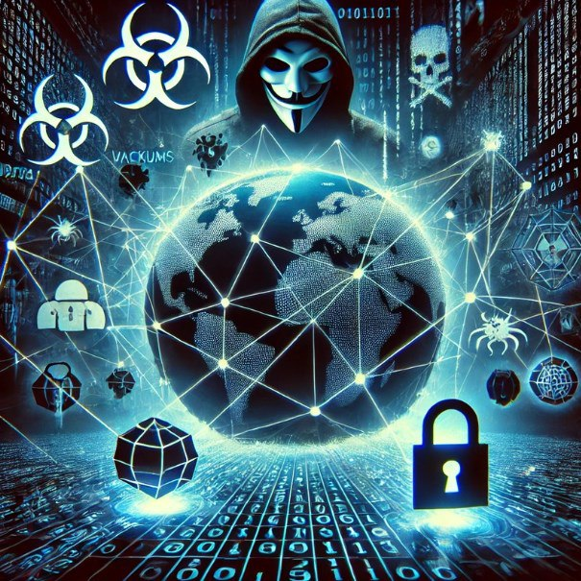
Виклики міжнародного права у цифрову епоху
Цифрові права становлять найбільш яскраву та розроблену складову четвертого покоління. Серед них виділяють:
право на доступ до інтернету.
У сучасному світі інтернет є не лише технічним засобом комунікації, але і базовою платформою для реалізації класичних прав - свободи слова, свободи зібрань, доступу до інформації. Резолюція Ради ООН з прав людини від 2016 р. офіційно підтвердила, що доступ до інтернету є умовою реалізації фундаментальних прав;
право на цифрову ідентичність.
Це право охоплює визнання і захист особи у віртуальному середовищі, можливість користуватися електронними документами, цифровим підписом, а також гарантії проти крадіжки особистості в мережі. Європейський Союз активно розвиває цю концепцію у рамках ініціативи eIDAS (електронна ідентифікація та довірчі послуги);
право на захист персональних даних.
Це право має особливу вагу у цифрову епоху, коли масовий збір і обробка даних становлять ризик для приватності. Еталоном міжнародного стандарту у цій сфері став Загальний регламент про захист даних (GDPR), який був прийнятий Європейським Союзом у 2016 році;
право на захист від цифрової дискримінації.
Позначка університету

Slide 8
Виклики цифрового суверенітету
Міжнародно-правовою основою у цій сфері є Конвенція Ради Європи про кіберзлочинність (Будапештська, 2001 р.), яка стала першим глобальним інструментом боротьби з правопорушеннями у кіберпросторі. Хоча право на безпечне довкілля традиційно відносять до третього покоління, у цифрову епоху воно отримало нові виміри:
захист від негативних наслідків техногенних катастроф, пов’язаних з високими технологіями;
екологічні ризики використання електронних відходів, ядерної енергетики, генетично модифікованих організмів;
право на справедливий доступ до екологічної інформації.
Позначка університету

Slide 9
Актуальність проблеми станом на сьогодення
На сьогодні міжнародне право не містить єдиного кодифікованого акта, що закріплював би права четвертого покоління. Проте окремі міжнародні документи вже відображають деякі їхні елементи:
Резолюції ООН «Про право на доступ до інтернету» (2016 р.) та про захист права на приватність у цифрову епоху;
Загальний регламент «Про захист даних» (GDPR, 2016 р.) Європейського Союзу, який став орієнтиром для міжнародних стандартів;
Рекомендації ЮНЕСКО щодо етики штучного інтелекту (2021 р.);
Конвенція Ради Європи «Про кіберзлочинність» (2001 р.).
Водночас міжнародні судові інституції, зокрема Європейський суд з прав людини, поступово формують практику, що розширює традиційні права у цифровому вимірі. Наприклад, право на приватність застосовується до захисту персональних даних у мережі. Процес формування четвертого покоління прав людини відбувається в умовах глобальних трансформацій, що супроводжуються як новими можливостями, так і значними загрозами. На відміну від класичних прав, які виникали як реакція на політичні революції чи соціальні потреби, права четвертого покоління є продуктом науково-технічного прогресу. Це робить їхню імплементацію складнішою, оскільки правові механізми часто відстають від темпів розвитку технологій. На міжнародному рівні поки що немає єдиного універсального документа, який би визнавав і закріплював права четвертого покоління. Їхня природа та зміст залишаються дискусійними у наукових колах: одні дослідники вважають, що вони повинні охоплювати передусім цифрові права, інші – що до цього покоління слід включати й екологічні та біоетичні права.
Позначка університету

Slide 10
Відсутність чітких формулювань призводить до фрагментарності в законодавстві різних держав і ускладнює вироблення єдиного міжнародного підходу. Запровадження нових прав неминуче вступає у конфлікт із уже усталеними правами та свободами. Наприклад:
право на доступ до достовірної інформації може обмежувати свободу слова, коли йдеться про протидію дезінформації;
право на інформаційну безпеку іноді використовується державами як виправдання для цензури;
захист персональних даних може суперечити праву громадськості на доступ до інформації про діяльність органів влади.
Позначка університету

Slide 11

Висновки
Отже, розглянувши ключові аспекти теми моєї презентації, варто зробити наступні висновки:
цифровізація суспільства суттєво вплинула та продовжує впливати на розвиток міжнародних відносин та, в свою чергу, зумовлює необхідність правового регулювання кіберпростору;
у міжнародно-правовій доктрині сформувалося поняття цифрового суверенітету, яке передбачає право держави визначити правила функціонування цифрового середовища на своїй території;
держави застосовують різні моделі регулювання Інтернет-простору: від ліберальних до більш жорстких форм контролю (як от, наприклад, у Північній Кореї);
важливу роль у формуванні міжнародних стандартів у сфері цифрового регулювання відіграють міжнародні організації;
подальший розвиток міжнародного права має бути спрямований на забезпечення балансу між державним суверенітетом, кібербезпекою та захистом прав людини у цифровому середовищі.
Позначка університету

Slide 12
Список використаних джерел
1. Наукова юридична стаття [Електронний ресурс] // Милосердна І. М. «Цифровий суверенітет держави: наукова риторика та реальні зміни». – Режим доступу: https://politicus.od.ua/6_2024/25.pdf;
2. Наукова юридична стаття [Електронний ресурс] // Захарчук І. В. «Міжнародне право в умовах цифровізації: становлення четвертого покоління прав людини». – Режим доступу: https://app-journal.in.ua/wp-content/uploads/2025/10/54-2.pdf;
3. Наукова юридична стаття [Електронний ресурс] // Лабик А. Р. «Міжнародне право прав людини в умовах цифровізації: аналіз ключових понять». – Режим доступу: https://archer.chnu.edu.ua/bitstream/handle/123456789/13284/67-2.pdf?sequence=1&isAllowed=y#:~:text=зробити%20висновок%20про%20те%2C%20що%20цифровізація%20є,перетворення%20і%20в%20міжнародному%20праві%20прав%20людини
Позначка університету

Slide 13

Дякую за увагу!
Позначка університету

